Slide 1
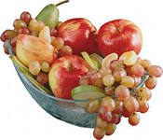
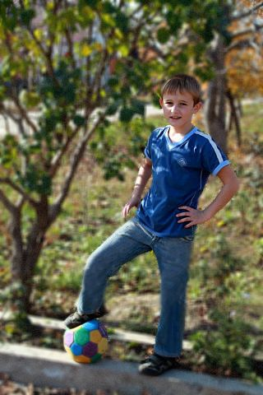
«Овощи, ягоды и фрукты - самые витаминные продукты»
Презентация по программе
«Разговор о правильном питании» выполнена Чаленко Русланом ,
учеником 3 «Б» класса МБОУ «СОШ №7» ст. Тбилисской Краснодарского края
Научный руководитель:
Сабельникова О.В.,учитель начальных классов МБОУ «СОШ № 7»

Slide 2
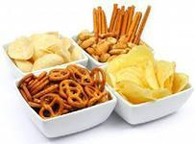
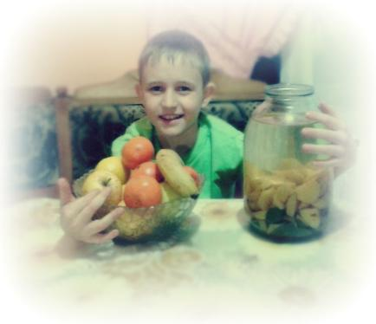
Мы часто болеем и мне казалось, что если я буду есть торты, чипсы, сухарики и варенье, то быстрей поправлюсь, ведь это моя любимая еда! Врачи же советуют есть больше овощей, ягод и фруктов, когда болеешь! А почему? Я задумался?

Slide 3
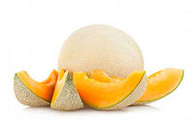
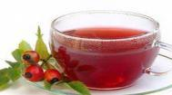
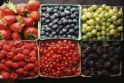
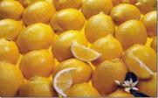
Тогда Врач Мне Объяснил, Что Ягоды, Фрукты И Овощи – Это Источники Витаминов И Минеральных Веществ. Оказывается В Теле Человека Содержится Около 300 Грамм Поваренной Соли. Она Помогает Удерживать В Нашем Теле Воду. Благодаря Ей Наша Пища Переваривается, А Вредные Микробы Погибают. Суточная Потребность Её Составляет 10-15 Граммов, А Избыток Вреден, Т.К. Приводит К Повышению Кровяного Давления. Вот Это Да! А Я И Не Знал ,Что: 1.Соли Кальция Нужны Организму Для Роста Костей. Они Регулируют Работу Сердца, Участвуют В Процессе Свертывания Крови. 2.Даже Соли Фосфора Необходимы Нашим Нервным Клеткам И Конечно Для Здоровья Зубов. 3.А Соли Железа-то Как Нам Нужны! А Для Того, Чтобы Наши Клетки Получали Достаточное Количества Кислорода. 4.Есть Такие Соли Как -Соли Магния, Они Регулируют Работу Сердца.

Slide 4
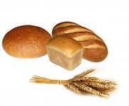
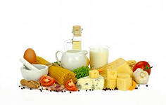
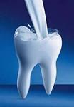
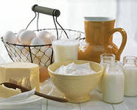
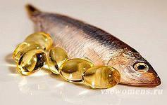
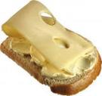
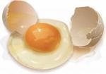
Я знаю название некоторых витаминов, но они, как сказал мне врач, самые основные. Их принято обозначать латинскими буквами: А,В,С,Д. Чтобы я был здоровым и бодрым, мне необходимо совсем немного этих веществ. А где же найти эти витамины? А вот где! Витамин А есть в масле, сыре, в молоке, и в моркови, абрикосе, в фруктах ягодах он есть, всех их мне не перечесть. Витамин В имеет злаки –рожь, пшеница и сырок, вкусный от яиц желток. Витамин Д находится всегда в молоке и в рыбьем жире, в масле сливочном и сыре. Это вкусная еда. Будешь пить молоко – будут крепкие зубы!

Slide 5
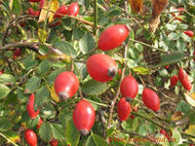
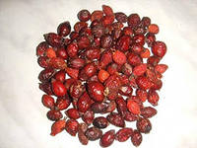
А вот «С» едим со щами, и с плодами, овощами Он в капусте и шпинате, и в шиповнике, в томате, И в салате, щавеле, поищите на земле. Лук, редиска, репа, брюква, и укроп, петрушка, клюква, И лимон, и апельсин, ну во всем мы «С» едим!

Slide 6
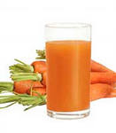
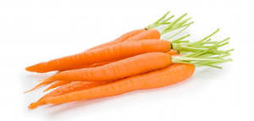
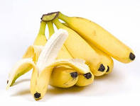
А знаете ли вы, что высушенные плоды шиповника в 30 раз богаче витамином С, чем плоды апельсина? Нет? И я не знал! И что в плодах рябины витамина А и С больше, чем в лимонах. Оказывается морковь облегчает заучивание наизусть. Всё, буду есть одну морковь! Хотя я очень люблю бананы и оказывается не зря! Они содержат вещество под названием «серотонин», чтобы наш мозг просигнализировал «я счастлив!».

Slide 7
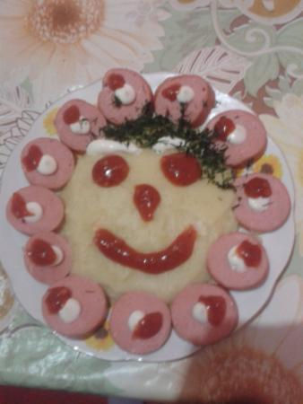
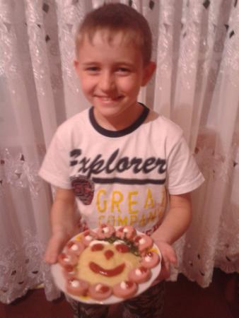
Но как же все это съесть, когда тебе не хочется и ты болеешь? Как выпить морковный сок, съесть тыквенную кашу? Мама говорит, что они очень полезные. Я и сам теперь понимаю это. И мама решила приготовить мне не только полезные и вкусные блюда, но ещё и красивые. Вот, например, одно из моих любимых блюд: картофельное пюре с сардельками, помидорами и сметаной – ничего особенного, но как вкусно-о-о-о! М-м-м-м!

Slide 8
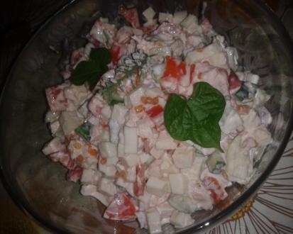
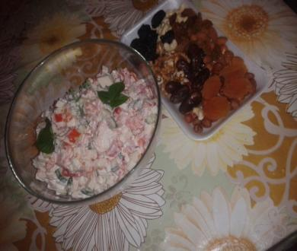
Я хочу вам рассказать о моем любимом салате под названием «Цезарь». Мы с мамой часто делаем его, и я ей помогаю в этом. А в состав его входят все витамины (растительные и животные) – помидоры, огурцы, сыр, куриное мясо (т.е. грудка), зелень салата, укроп. Все нарезаем кубиками, солим, заправляем соусом «Цезарь» ( или майонезом) и: «Приятного аппетита!» Этот салат хорош и в будни и в праздники – он, кстати, съедается первым. Попробуйте, вам понравится!

Slide 9
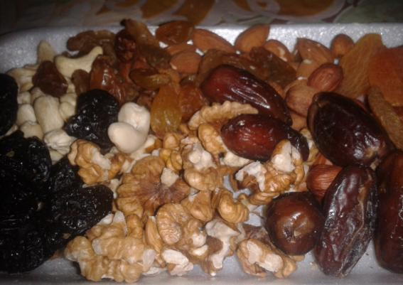
А как же мы забыли про орехи и сухофрукты? В них много питательных веществ для поддержания иммунитета. Это то, что надо для весны! Сухофрукты содержат больше биологически активных веществ по сравнению со свежими фруктами. По сути, это концентрат, в котором содержаться кальций, магний, железо и другие ценные вещества. Я думаю, что многие любят финики, курагу, изюм, чернослив и разные виды орехов. Если будете все это есть – болезни обойдут вас стороной.

Slide 10
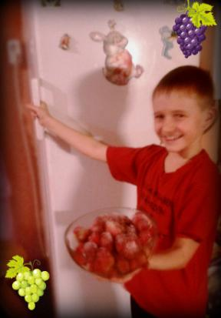
Так где же найти витамины весной? Я знаю ответ на этот вопрос – у мамы в морозильной камере! Там овощи и фрукты найду я без труда И ягоду любую возьму оттуда я. Варить будем компоты и ягодный кисель, Здоровья нам прибавит и сил на целый день!

Slide 11
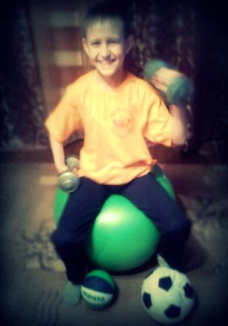
Кто здоровым хочет быть, не болеть и не хандрить, Пусть полюбит витамины – враз исчезнут все ангины! Если хочешь быть здоров, позабудь про докторов. Спортом лучше занимайся, в речке плавай, закаляйся. Витамины не забудь, в них - к здоровью верный путь! (Чаленко Р.)

Slide 12
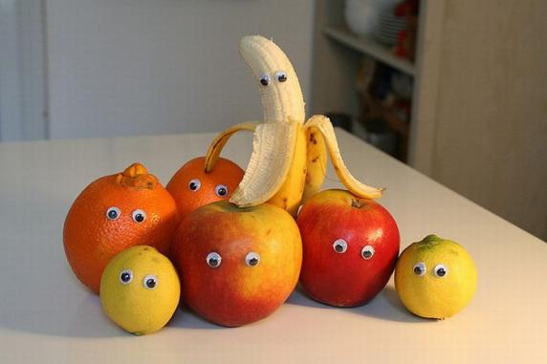
Спасибо за внимание! Будьте здоровы!

